Slide 1


Curso 2020
DataScience en IoT
Data Visualization
Sesión 3 | 19 de mayo de 2020
Rocío Pérez | @ROCIOPEREZN

Slide 2
Agenda
Sesión 1 – Introducción
Sesión 2 – Gráficos
Sesión 3 – Introducción Data Viz en Python
Sesión 4 – Data Viz : librerías importantes
Sesión 5 – Graph Analytics
Sesión 6 – Build your own data Story
Notes:
Acordaros que Data Science iba de responder preguntar.

Slide 3
AGENDA DATA VISUALIZATION
Challenge sesión3
Función Grouper
Pivot
Filter
Agrupaciones
Métricas
Otros gráficos
www.mioti.es
© 2017 Todos los derechos reservados
Notes:
http://pbpython.com/effective-matplotlib.html
FRECUENCIAS:
http://nikhedonia.com/frequency-analysis-using-ntlk/

Slide 4
Los challenge resueltos se enviarán a a través de Classroom, en la tarea preparada al efecto, en un único fichero sin comprimir que se debe llamar:
Sesion[#sesion]DV[NombreDelAlumno].[extensión xls, pynb…]
Utilice su nombre y 1 apellido.
Por ejemplo
Sesion1DVRocioPerez.pynb
(no separe las palabras con puntos (.))

Slide 5
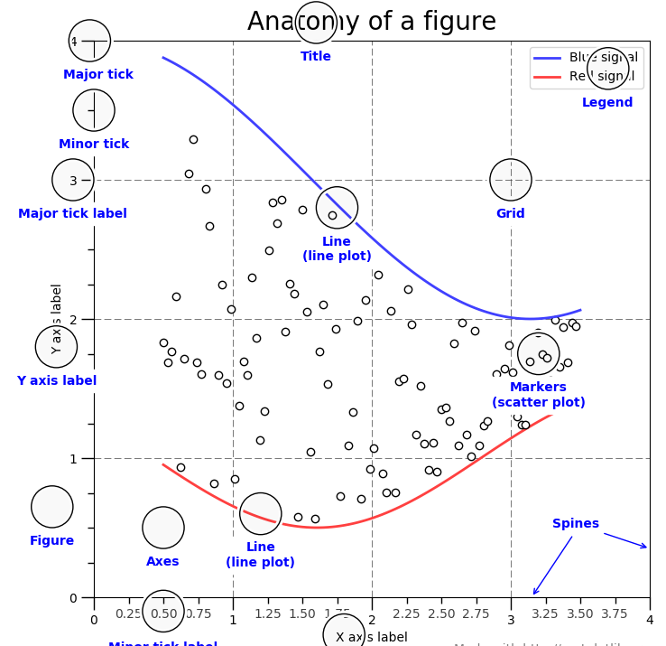
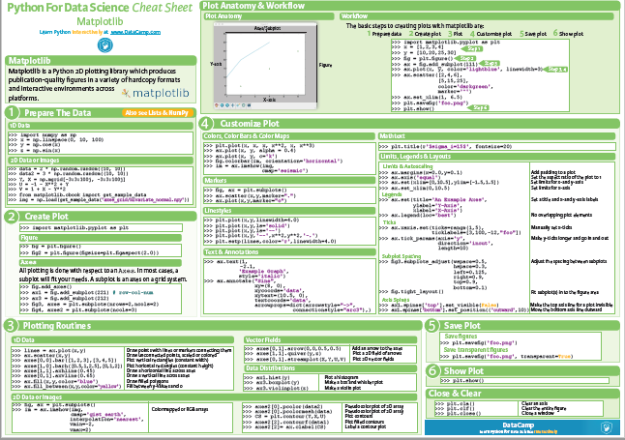
Matplotlib

Slide 6
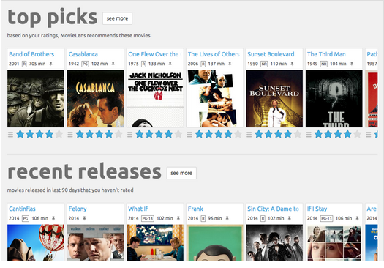
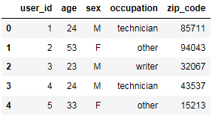
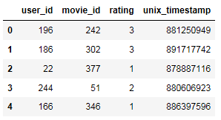
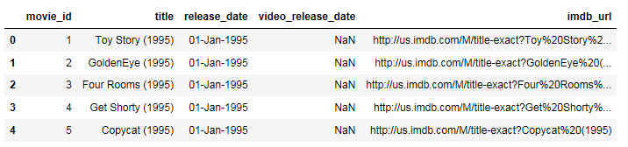
Datos: https://movielens.org/

Slide 7
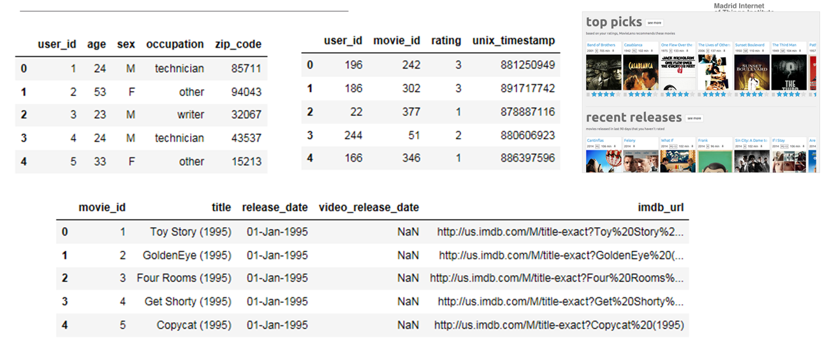
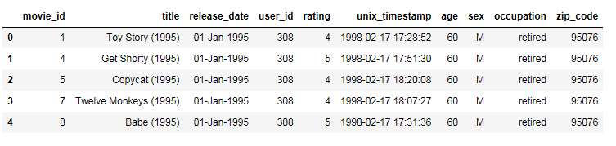
https://movielens.org/

Slide 8
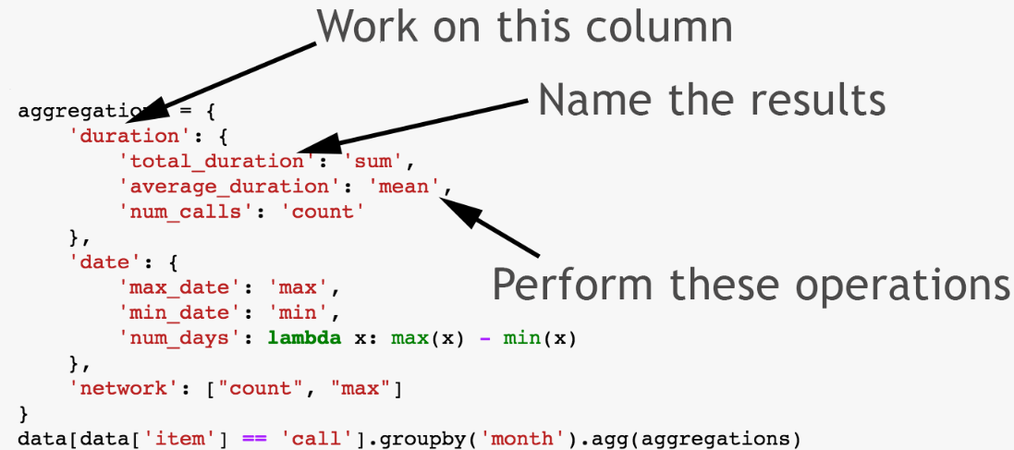
RELACIONES TEMPORALES – P0
¿ Cómo son los alquiles de los últimos 10 días?
Año, Mes, Dia
# Graficamos Fechas D M Q
grupo=[fecha,'sex']
variables={'movie_id':'nunique','user_id':'nunique'}
titulos_alquilados=lens.groupby(grupo).aggregate(variables)
titulos_alquilados
Cambiamos frequencia y filtros
http://pbpython.com/pandas-grouper-agg.html
Notes:
Cambiamos frequencia y filtros

Slide 9
1.1 SERIES TEMPORALES
peliculas.plot(kind='line',
subplots=True,
figsize=(5,8),
style=['b:','ro--'],
alpha=0.9,
title='evolución alquiler de peliculas')

Slide 10
1.1 RELACIONES TEMPORALES
# Graficamos Fechas D M Q
# FILTRAMOS dataframe lens por un día 1997-09-28 y una pelicula movie_id==1
# DIBUJAMOS GRAFICA PARA PELICULAS ALQUILADAS, Y TÍTULOS ALQUILADOS
from datetime import timedelta
lens.index = lens['unix_timestamp']
fecha=pd.Grouper(key='unix_timestamp', freq='D')
dia1=lens[(lens['unix_timestamp'] > '1997-09-27') & (lens['unix_timestamp'] < '1997-09-28')& (lens['movie_id']==1)]
peliculas_alquiladas_dia1=dia1.groupby(fecha)['movie_id'].count()
titulos_alquilados_dia1=dia1.groupby(fecha)['movie_id'].nunique()
dia1

Slide 11
1.2 RELACIONES TEMPORALES
peliculas.plot(kind='line',
subplots=True,
figsize=(5,8),
style=['b:','ro--'],
alpha=0.9,
title='evolución alquiler de peliculas')

Slide 12
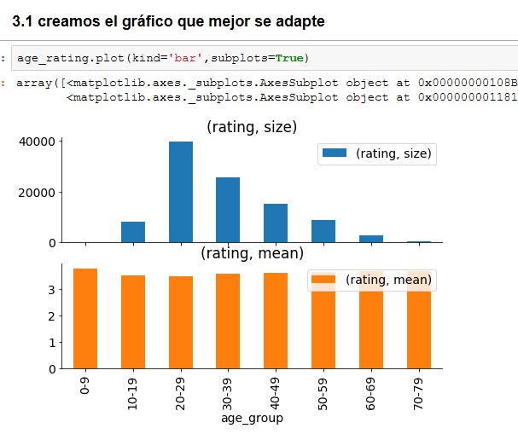
3.1 Creamos el grafico que mejor se adapte

Slide 13
RELACIONES TEMPORALES – P0
¿ Cómo son los alquiles de las últimas 20 semanas?
Año, Mes, Dia
from datetime import timedelta
#df_datos.index = df_datos['dteday']
fecha=pd.Grouper(key='dteday', freq=‘M')
maxfecha=df_datos.index.max()
minfecha= maxfecha - timedelta(weeks=10)
df_alquileres_dia=df_datos.groupby(fecha)['cnt'].sum()[minfecha:maxfecha]
df_alquileres_dia.plot(title='¿Cómo son los alquiles de las últimas 20 semanas?')
Cambiamos frequencia y filtros
http://pbpython.com/pandas-grouper-agg.html
Notes:
Cambiamos frequencia y filtros

Slide 14
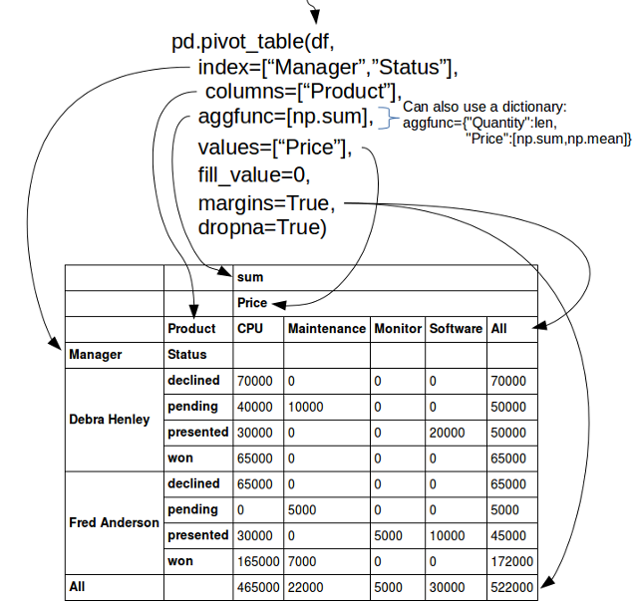
PIVOT
campos_indices=['unix_date']
campos_columnas=['sex']
campos_valores=['movie_id']
dic_sex=pd.pivot_table(lens_dic,
index=campos_indices,
columns=campos_columnas,
values=campos_valores,
aggfunc='count')
http://pbpython.com/pandas-pivot-table-explained.html
Notes:
df_pt_alquileres_mes.plot(kind='bar',title='¿Vendo el año 2011 más bicicletas que durante el 2010?')
df_alquileres_mes.plot.bar(y='cnt',title='¿Existe estacionalidad en nuestros alquileres?')

Slide 15
PIVOT
campos_filas=[fecha]
campos_columnas=['yr']
campos_valores=['cnt']
agregados={np.sum}
alquileres_por_fecha=pd.pivot_table(df_datos,
index=campos_filas, columns=campos_columnas,
values=campos_valores,
aggfunc=agregados)
http://pbpython.com/pandas-pivot-table-explained.html
Notes:
df_pt_alquileres_mes.plot(kind='bar',title='¿Vendo el año 2011 más bicicletas que durante el 2010?')
df_alquileres_mes.plot.bar(y='cnt',title='¿Existe estacionalidad en nuestros alquileres?')

Slide 16
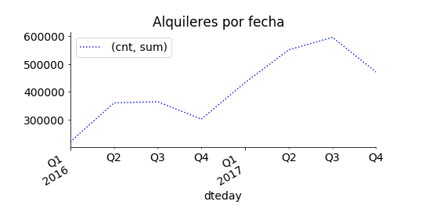
Evolución Temporal
alquileres_por_fecha.plot(kind='line',
subplots=True,
figsize=(7,3),
style=['b:','ro--'],
alpha=0.9,
title='Alquileres por fecha')

Slide 17

Distribución
Extremadamente útil, muestra los valores cuantitativos. Distribución de número de alquileres
Permite resumir grandes cantidades de datos.
Permite el análisis de los datos evidenciando esquemas de comportamiento y pautas de variación que son difíciles de captar en una tabla numérica
Permite comunicar información de forma clara y sencilla sobre situaciones complejas.
Challenge:
Histograma

Slide 18
Correlación
Un simple análisis de correlación es un excelente punto de partida para identificar relaciones entre medidas. Tenga en cuenta que la correlación no es garantía de relación. Sugiere, más bien, solo una posible relación.
Para confirmar que la relación existe verdaderamente, a menudo se requiere una metodología más sofisticada
Challenge:
Relación entre temp y cnt

Slide 19
De la parte al todo
El grafico de barras apilado es una opción muy recomendable para estos casos
El gráfico es tarta es el menos recomendado de todos.
El ojo humano no tiene mucha capacidad para calcular áreas
Challenge:
Parte del todo

Slide 20
En resumen
La visualización de los datos debe considerarse como un complemento de las estadísticas
Hacer uno sin el otro le dejará una visión incompleta y potencialmente engañosa de sus datos. Del mismo modo que elegir el estadístico correcto para la situación en cuestión es fundamental, también lo es seleccionar el tipo de gráfico adecuado para sus propósitos.
Al comparar variables cuantitativas entre sí, considere gráficos de dispersión y de línea.
Si está interesado en cómo se distribuye una variable, gire a histogramas y gráficas de densidad.
Para las comparaciones que involucran variables categóricas, los gráficos de barras y cajas son buenos puntos de partida.

Slide 21
Muchas gracias
ROCIO PÉREZ
rociopn@faculty.mioti.es
@ROCIOPEREZN

